Slide 1
8-класс
Тема: Маалыматтар базасы.

Slide 2
Маалыматтар базасы деген эмне?
Маалыматтар базасы (МБ) – кандайдыр бир тема боюнча белгилүү тартипте уюштурулган маалыматтын жыйындысы.
Мисалы:
1) китепкананын китеп фондусунун маалымдар базасы;
2) окуу жайынын кадрлар курамынын маалымдар базасы;
3) эмгек укугу боюнча мыйзамдардын маалымдар базасы;
4) кыргыз эстрада ырларынын маалымдар базасы.

Slide 3
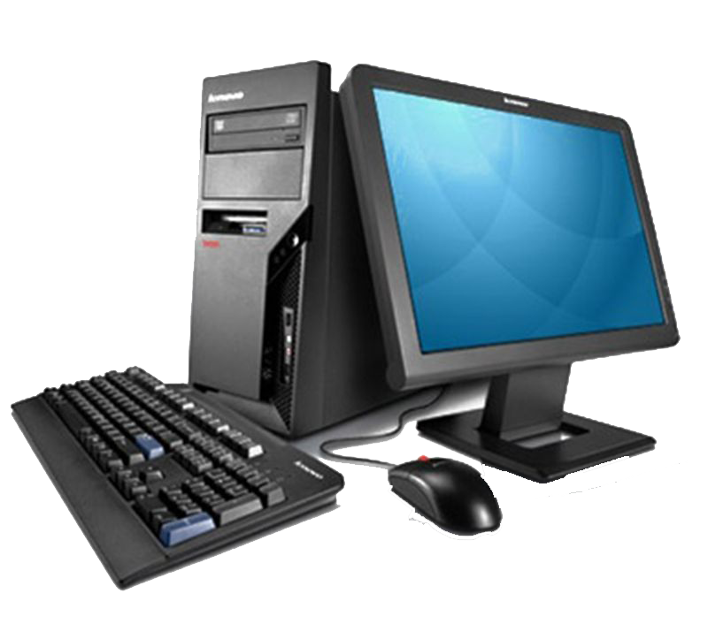


Компьютердик маалымат системасы
Компьютердик маалымат системасы – бул маалымматтар базаларын
сактоо, издөө өзгөртүп түзүү жана колдонуучу менен өз ара аракеттенүү
үчүн маалымматтар базаларынын жана бүткүл аппараттык-программалык
каражаттардын комплексинин жыйындысы.

Slide 4
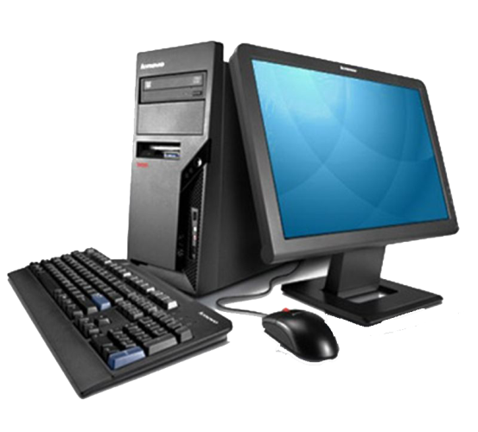

Маалыматтар базасы
Борборлоштурулган
Бөлүштүрүлгөн
Бардык информация бир компьютерде же тармактын серверинде гана сакталат
Информация бир нече компьютерде локалдык же глобалдык тармак боюнча бөлүштүрүлгөн. М: Интернет

Slide 5
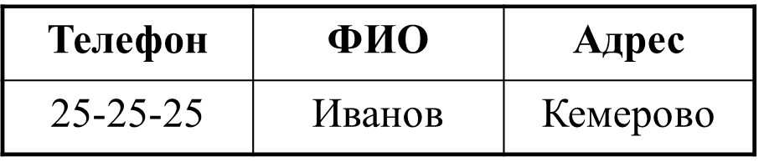
Маалыматтар базасы структурасы боюнча
Реляциялык МБ
Иерархиялык МБ
Тармактык МБ
Фирмы
Машина
түсү
А
А
А
Номер
Ээси
Завод
Таблица формасында түзүлгөн МБ реляциондук МБ деп аталат
Негизги түшүнүктөр: жазуу(сапча), талаа(мамыча)
Бир түйүндөн чыгып бутакталган түрдөгү МБ иерархиялык деп аталат.
Негизги түшүнүктөр: түйүн(маалымат түйүнү), деңгээл(маалымат тепкичтери)
Бири-бири менен эки жактуу байланыштагы МБ тармактык деп аталат.
Негизги түшүнүктөр: түйүн(маалымат түйүнү),

Slide 6
Реляциялык маалыматтар базасы
Таблица формасында түзүлгөн МБ реляциондук МБ деп аталат
Негизги түшүнүктөр: жазуу(сапча), талаа(мамыча)
Талаанын аттары
Талаа 1
Талаа 2
Талаа 3
Талаа 4
Талаа 5
Жазуу 1
Күндөр | Темпера тура | Нымдуулук | Жаан-чачын | Басым
15.03 | -3,5 | 67 | кар | 746
16.03 | 0 | 62 | - | 750
Жазуу 2
Жазуу 3

Slide 7
Иерархиялык маалыматтар базасы
Бир түйүндөн чыгып бутакталган түрдөгү МБ иерархиялык деп аталат.
Негизги түшүнүктөр: түйүн(маалымат түйүнү), деңгээл(маалымат тепкичтери)
Мектеп
түйүн
1-деңгээл
деңгээл
Директор
2-деңгээл
Окуу завучу
Тарбия завучу
Орг. завуч
3-деңгээл
Окуучулар
Мугалимдер
Тех. персонал

Slide 8
Жыйынтыктоо:
Маалыматтар базасы
Маалыматтар базасынын түрлөрү
Реляциондук жан иерархиялык маалыматтар базасы

